Slide 1
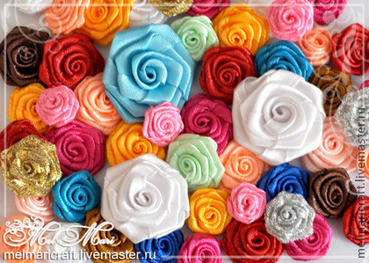
РОЗЫ ИЗ АТЛАСНЫХ ЛЕНТ

Slide 2
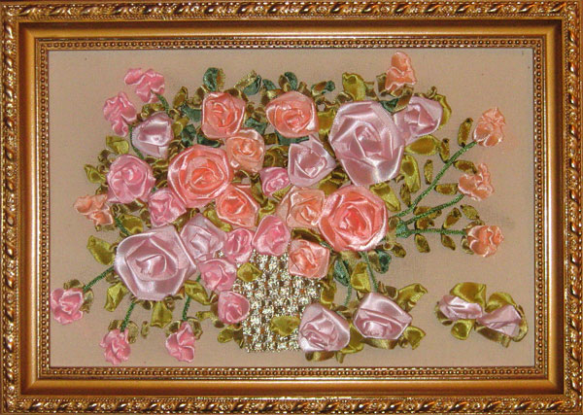
Говорят, что мастерицы восемнадцатого столетия стали украшать традиционные вышивки лентами, бантами и розами, чтобы разнообразить и оживить свои работы.

Slide 3
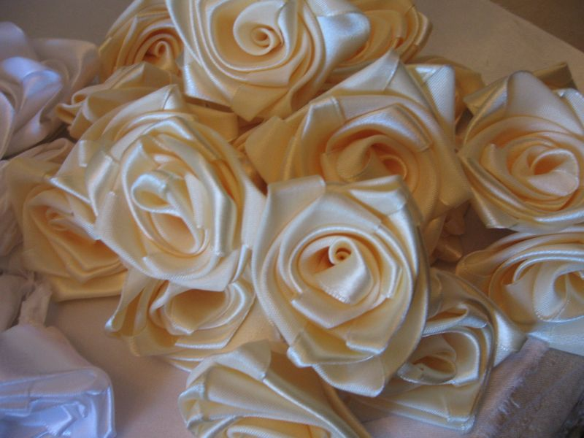
Новая мода пришлась по вкусу и быстро распространилась по всей Европе, особенно прижилась она в Англии, где со временем была создана школа со своими традициями.

Slide 4
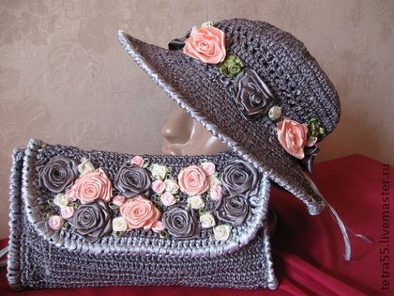
Розами из шелковых ленточек стали украшать бархатные сумочки, а затем также шляпки и зонтики для прогулок

Slide 5
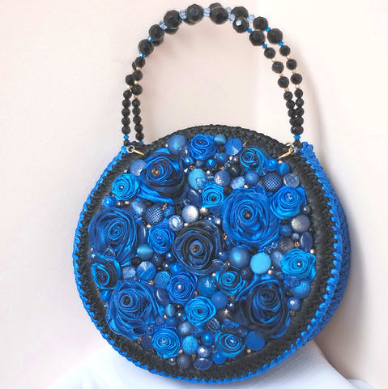
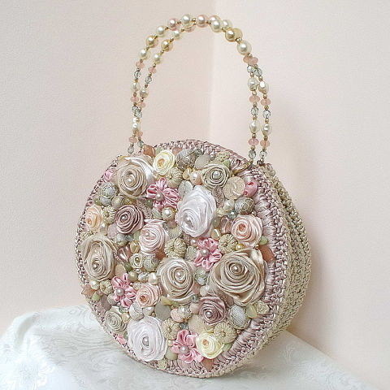
Сумочки с декором из роз

Slide 6
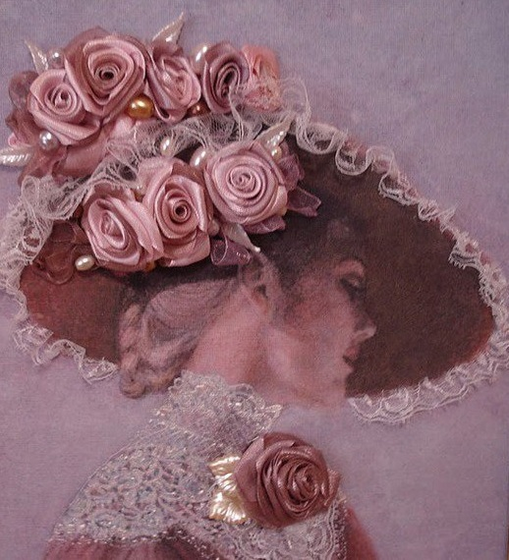
«Цветущая» шляпа

Slide 7
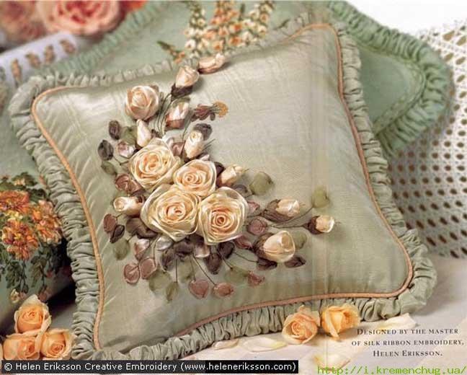
Последнее время вышивка шелковыми лентами опять возрождается и ценится прежде всего за ощущение мягкости и объемный эффект.

Slide 8
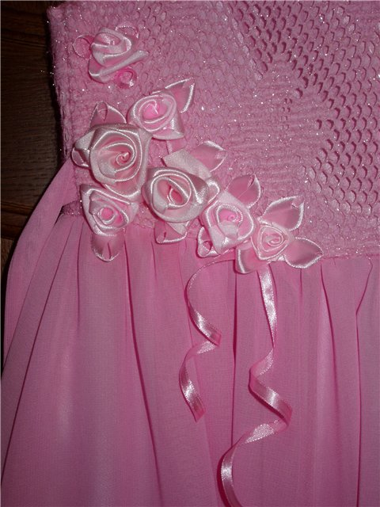
Корсажный букет - прекрасный способ оживить костюм или повседневное платье, собираясь на вечернюю деловую встречу, свадебную церемонию или вечеринку.

Slide 9
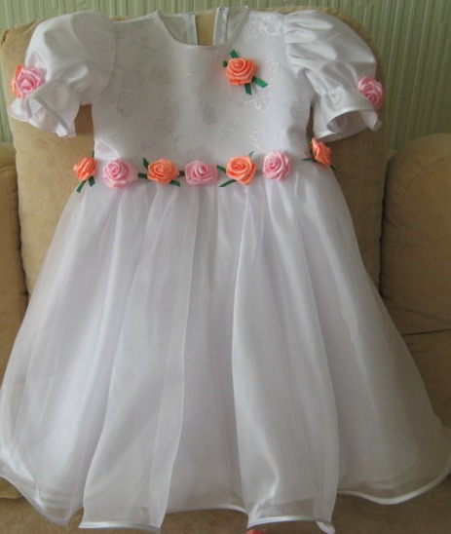
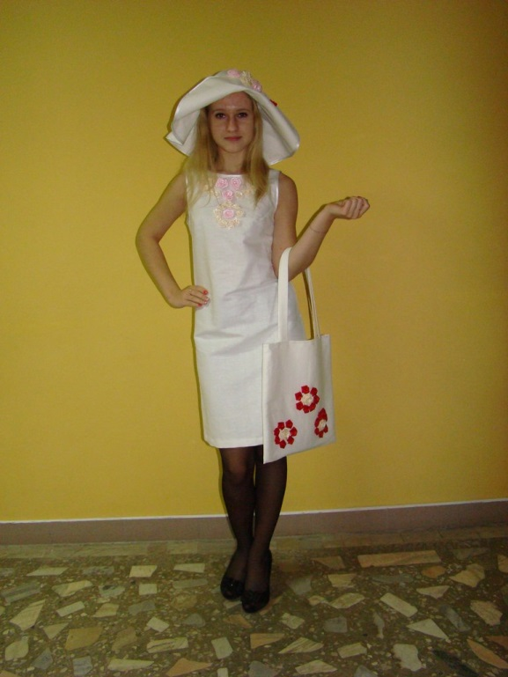
Отделка одежды

Slide 10
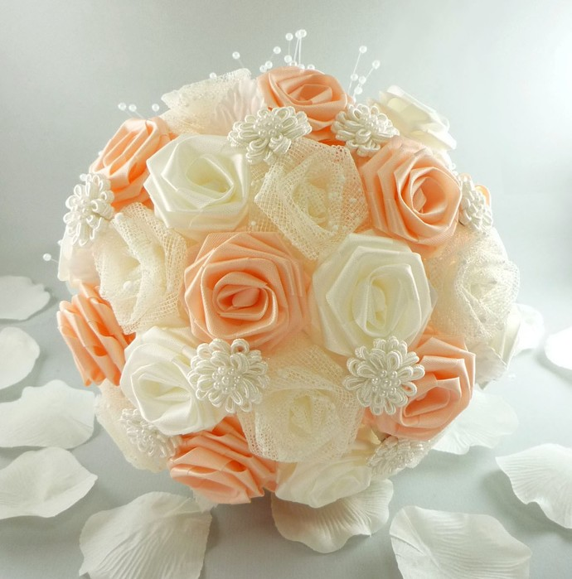
Свадебные аксессуары
Букет невесты

Slide 11
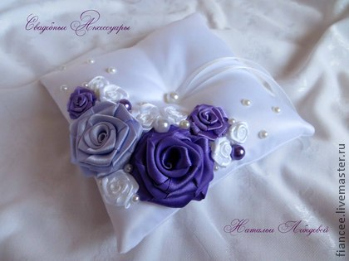
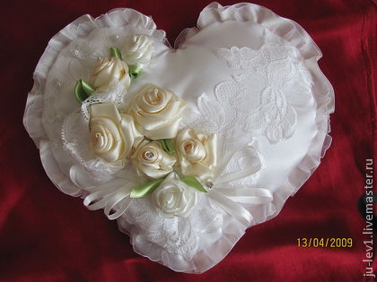
Подушки для колец

Slide 12
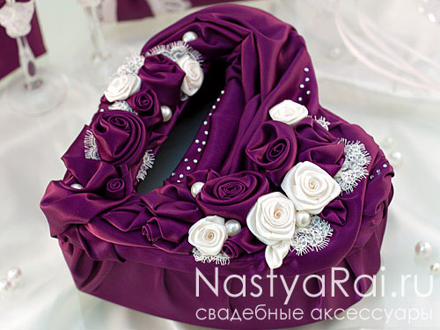
Шкатулка для денег

Slide 13
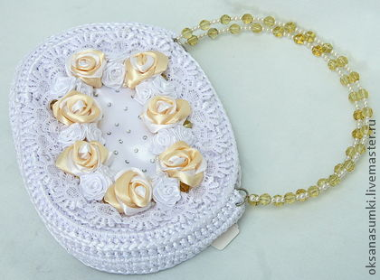
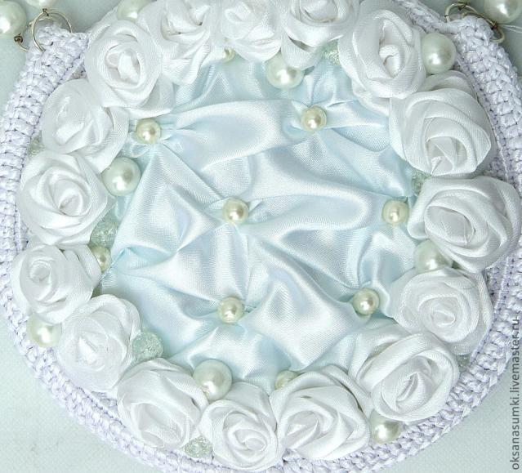
Сумочка невесты

Slide 14
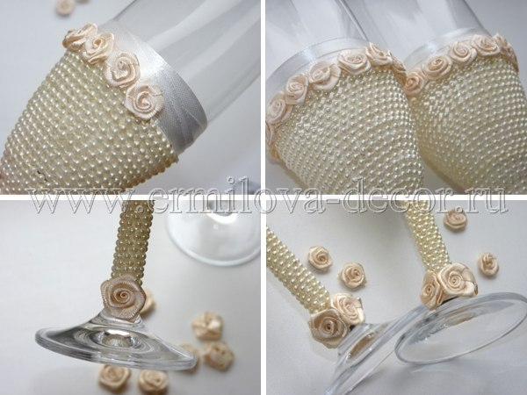
Декор свадебных бокалов

Slide 15
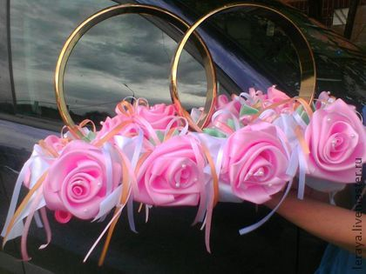
Украшения для свадебного кортежа

Slide 16
Мастер-класс по изготовлению роз из атласных лент
Материалы для работы:
- атласные ленты шириной 12 мм, 16 мм, 25 мм, 30 мм, 45 мм;
- нитки для ручных работ № 45, № 50.
Инструменты: ручные иглы, ножницы, английские булавки, наперсток.

Slide 17
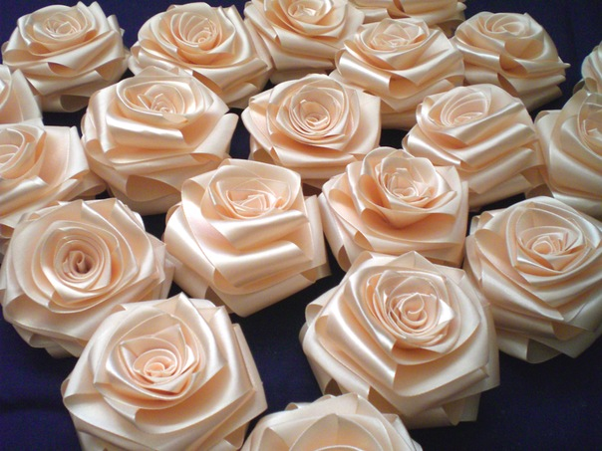
Несмотря на кажущуюся сложность изготовления роз из атласных лент, этот процесс выглядит сложнее скорее в теории, чем на практике. После нескольких попыток вы набьете руку и сможете делать такие розы достаточно быстро.

Slide 18
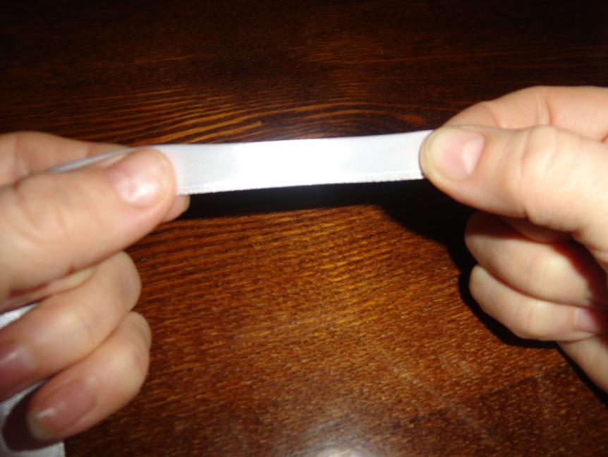
1. Складываем конец ленточки пополам
изнанкой внутрь.

Slide 19
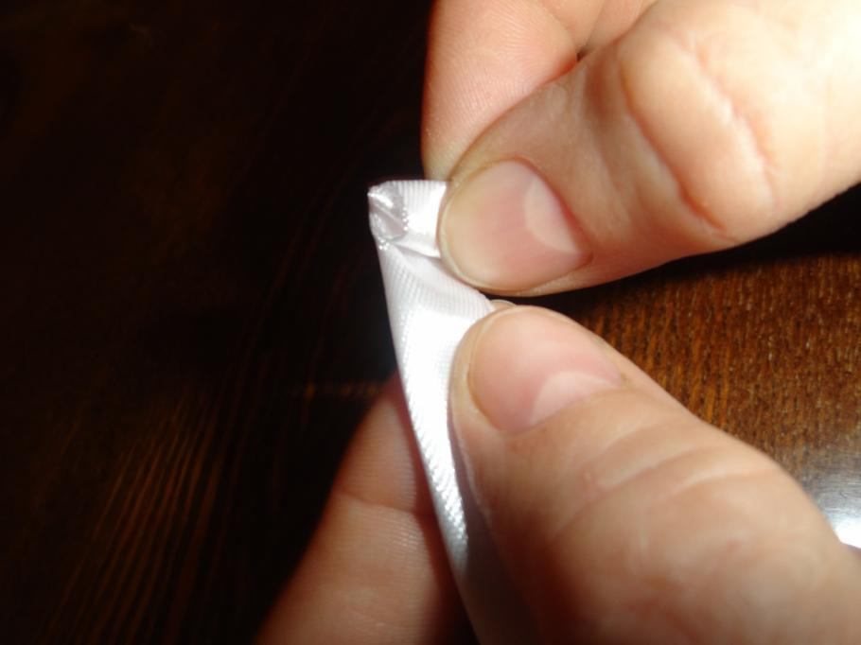
2. Закручиваем ленту с одного конца на 2 – 3 см.

Slide 20
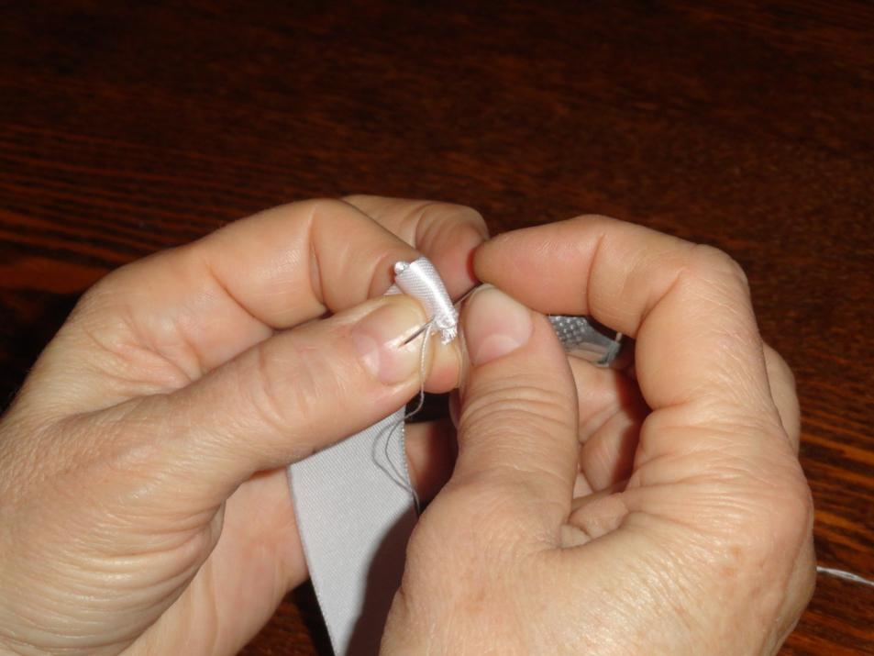
3. Закрепляем загиб при помощи ниток в тон. Атласная лента скользит, поэтому завернув, следует пришить ее несколькими стежками.

Slide 21
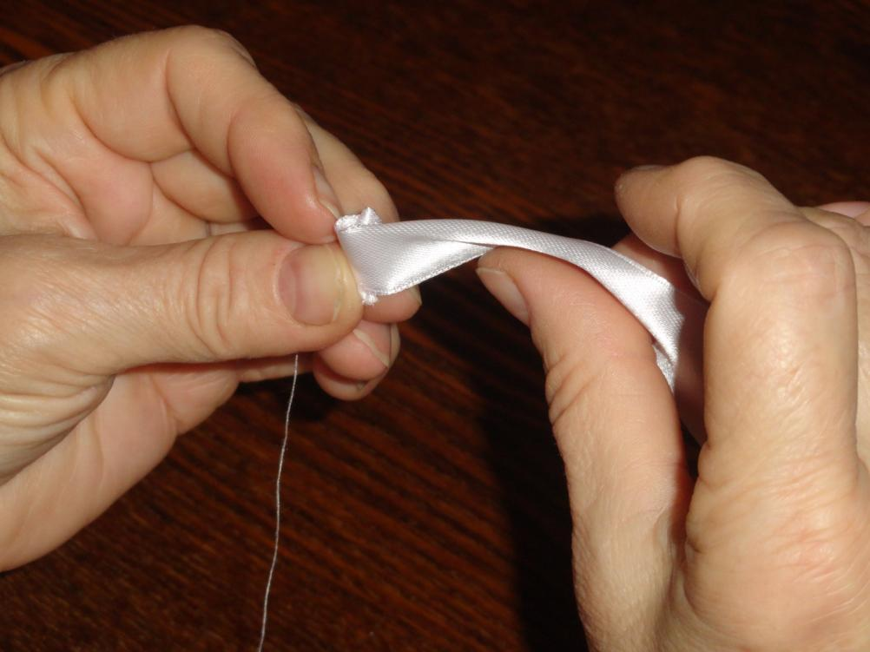
4. Чтобы сделать лепестки, удерживая основание розы левой рукой, правой поверните ленту наружу под углом.

Slide 22
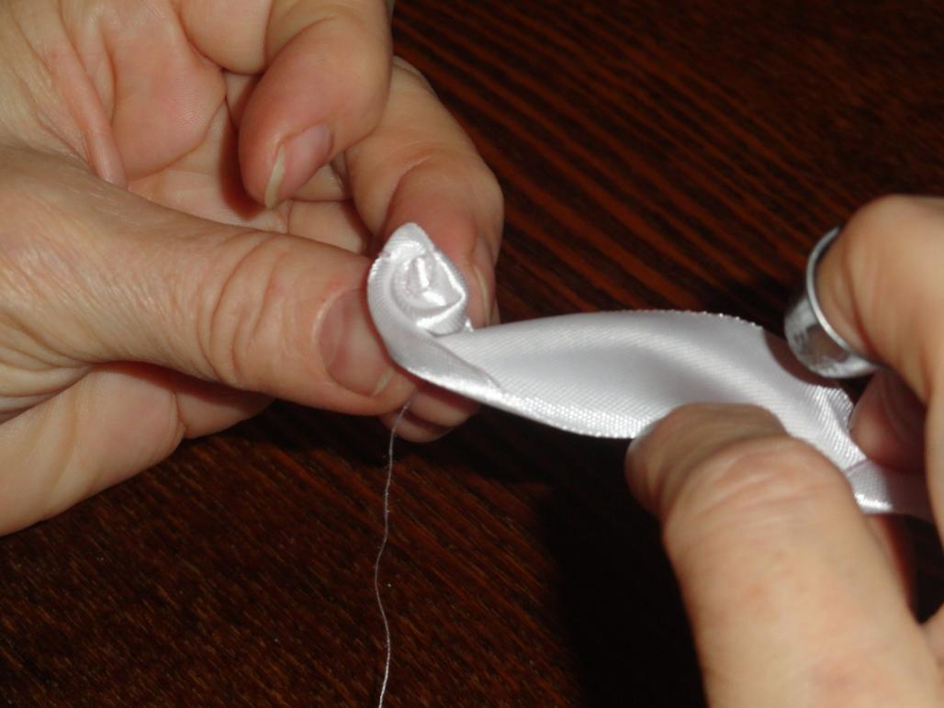
5. Закрутите ленту на 2 или 3 см, таким образом она окажется в положении как показано на фото.

Slide 23
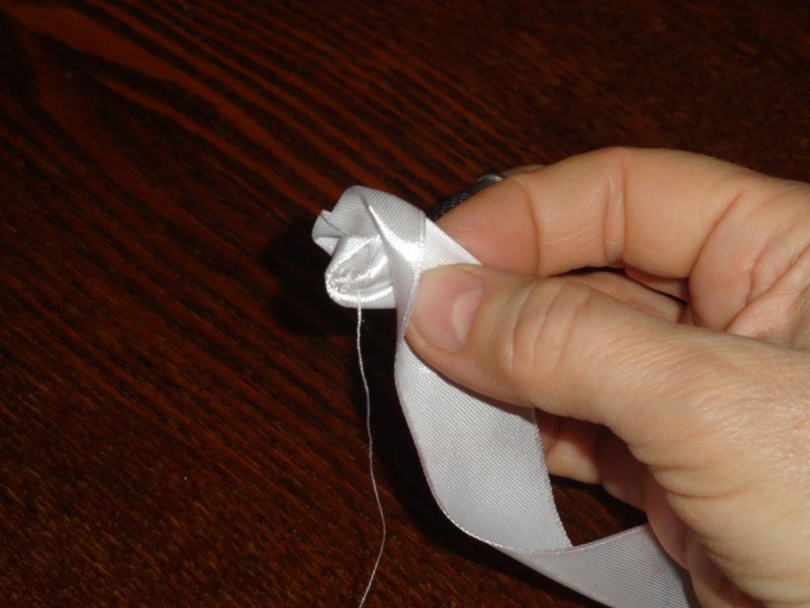
6. Еще раз выгните ленту наружу и повторяйте эти приемы до тех пор, пока не получите розу нужного размера.

Slide 24
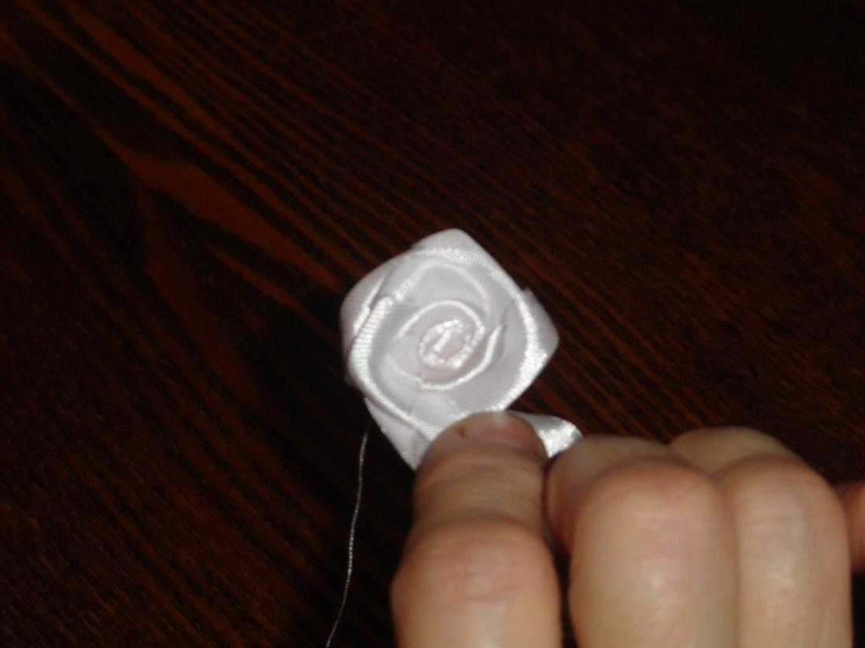
Почти готовый цветок

Slide 25
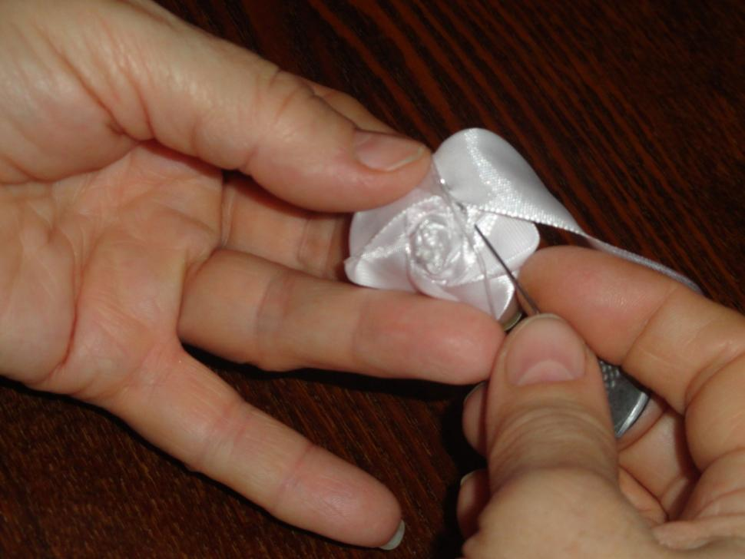
7. При помощи иголки с ниткой аккуратно соедините ленту у основания.

Slide 26
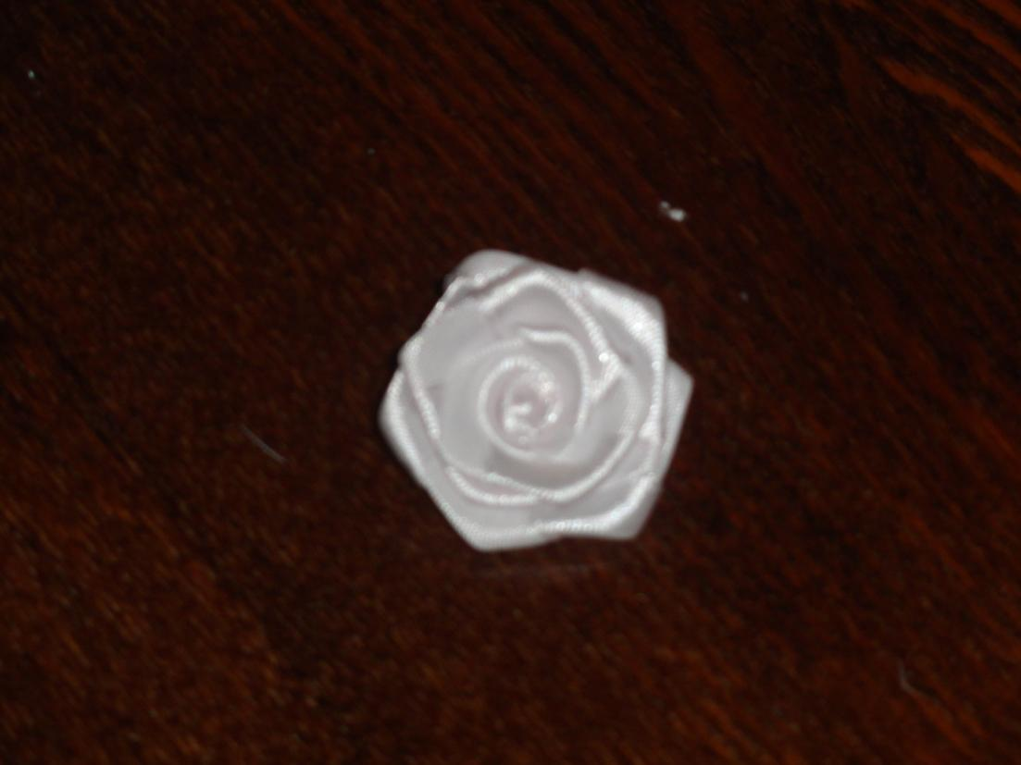
Готовый цветок

Slide 27
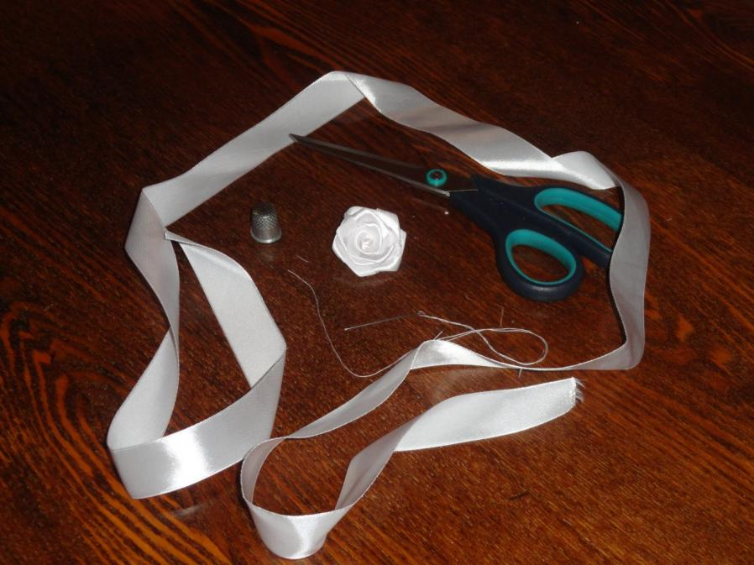
Выполнила: учитель технологии «МОУ СОШ № 41» Саранцева Т.К.

